Slide 1
次级粒子对基于PoCA算法的
宇宙射线成像影响研究
汇报人：张荣峰
代表PKMu项目组
核物理与核技术全国重点实验室
北京大学 物理学院 技术物理系
J. Appl. Phys. 139, 014903 (2026)

Slide 2
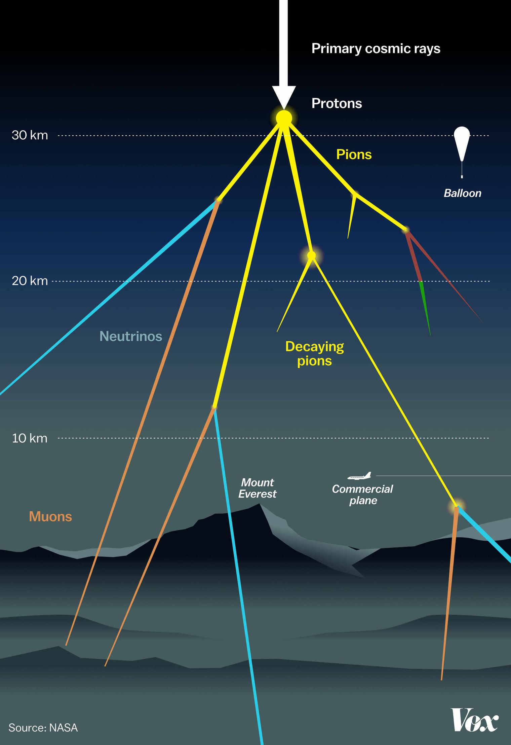
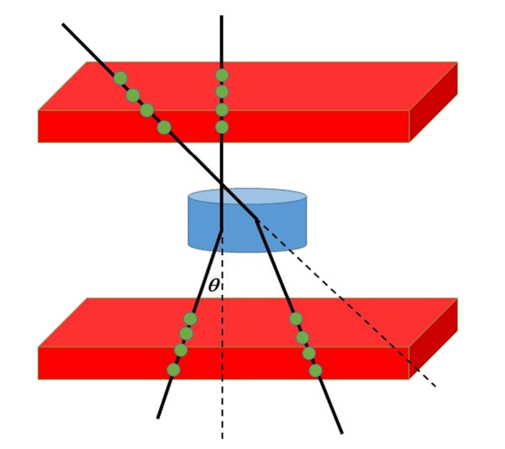
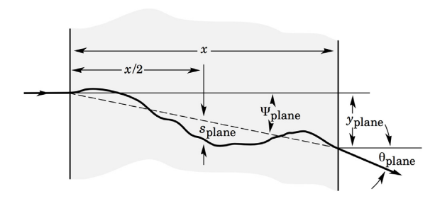
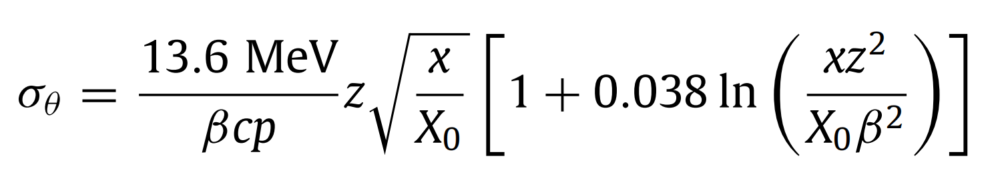
宇宙射线缪子与PoCA算法
缪子透射成像
PoCA算法：
- 基于单次散射假设
- 计算入射缪子和出射缪子径迹的最近邻点（the Point of Closest Approach，PoCA point）作为散射点
Javier Zarracina/Vox
01

Slide 3
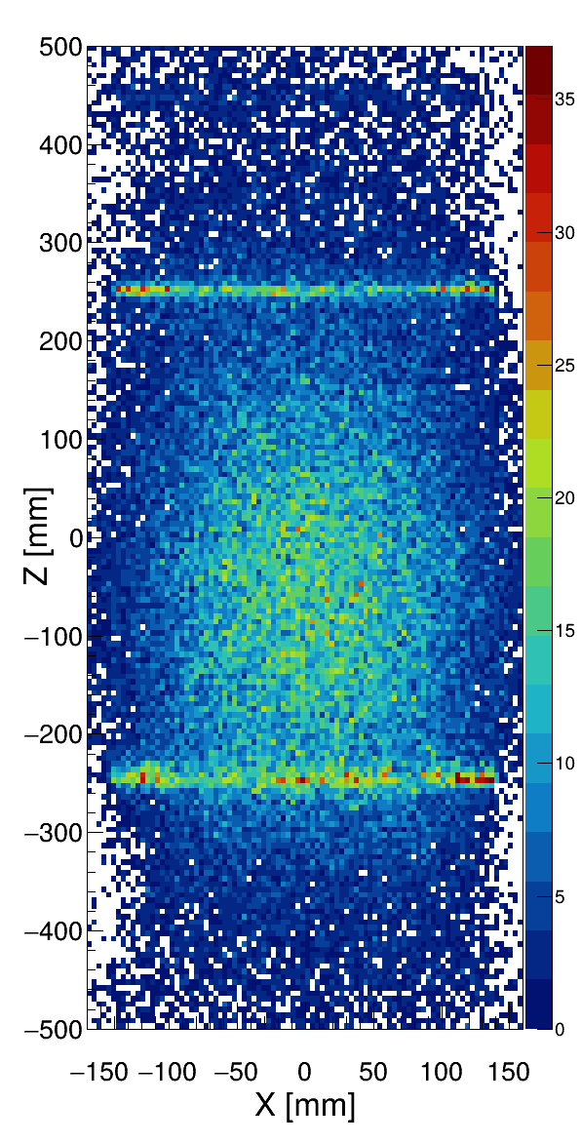
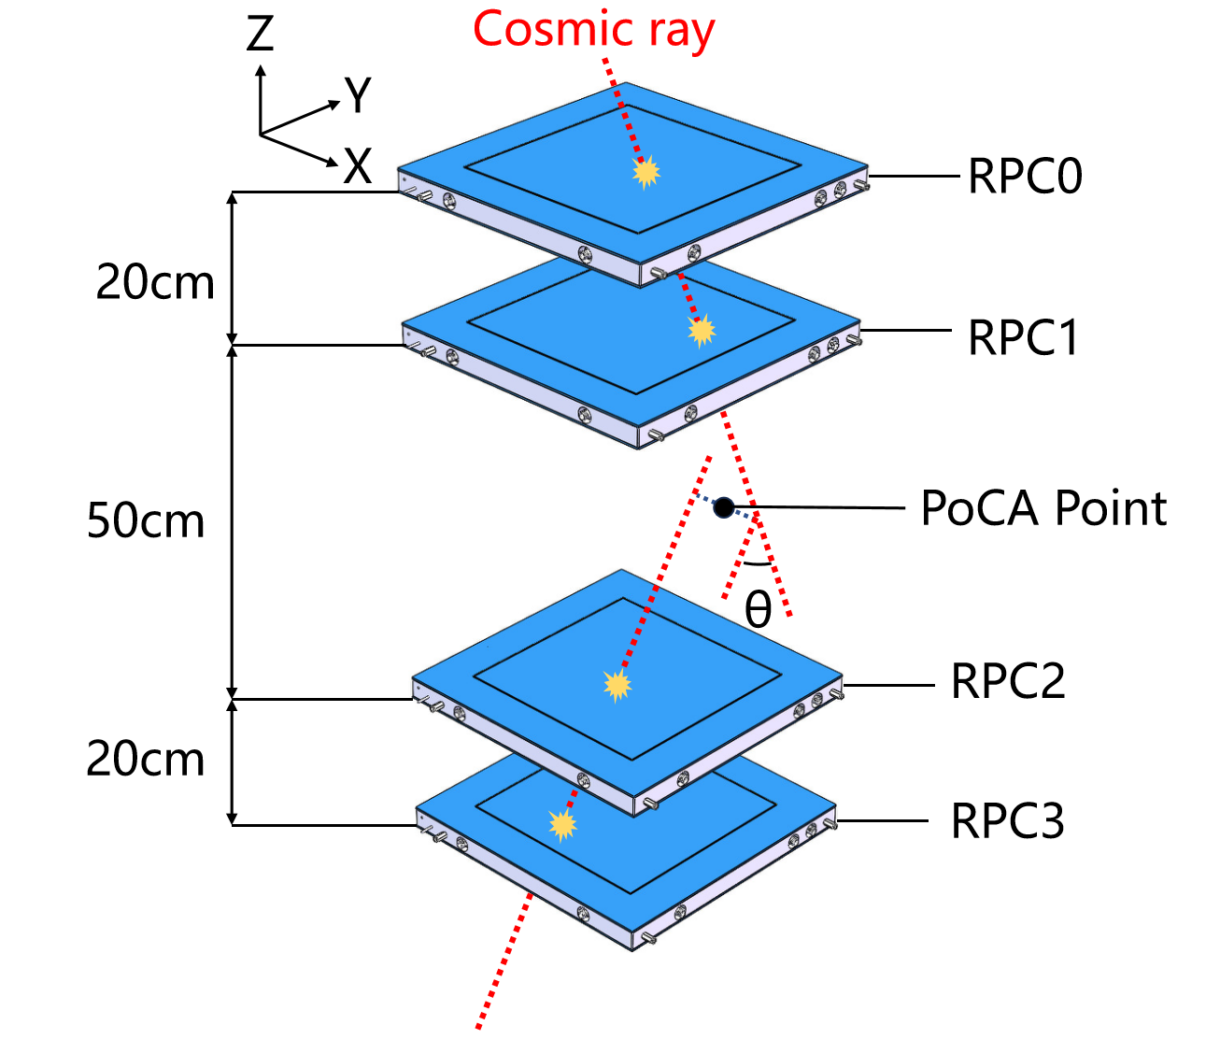
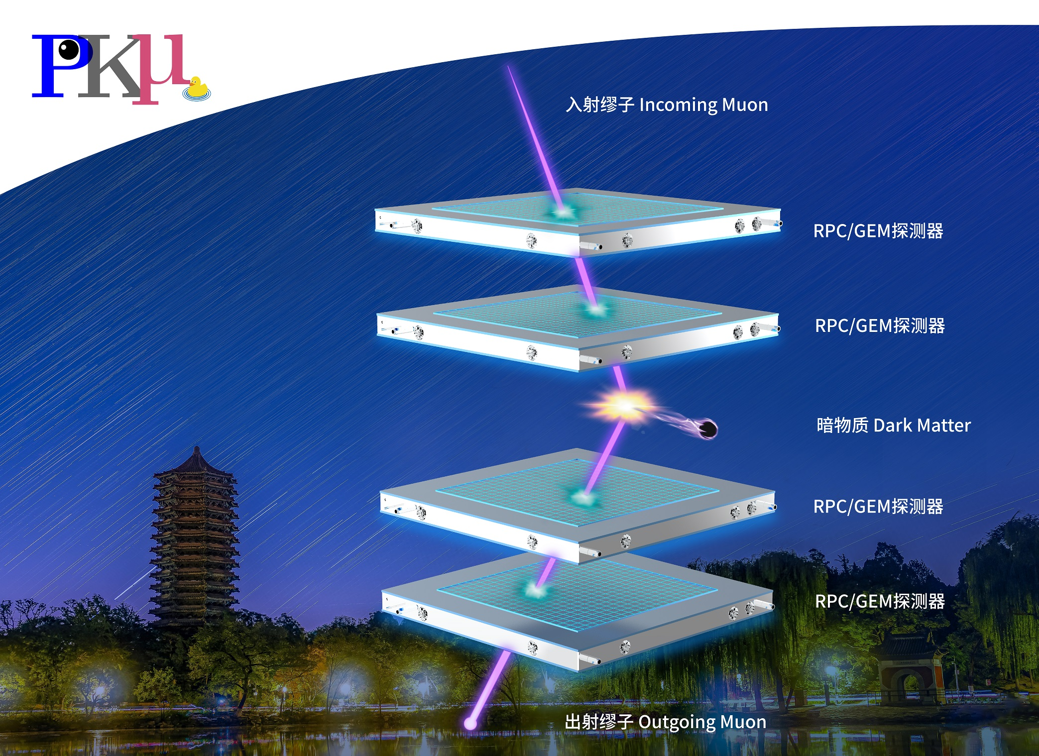
本地实验——寻找暗物质
实验参数:
- RPC有效面积: 280*280mm²
- 探测器分辨率: 0.7mm
- 有效事件数: 1.18 million
RPC1
Volume
of
Interested
RPC2
Phys. Rev. D. 110, 016017
Phys. Rev. Lett. 136, 151001
实验空气散射的PoCA点x-z坐标分布
02

Slide 4
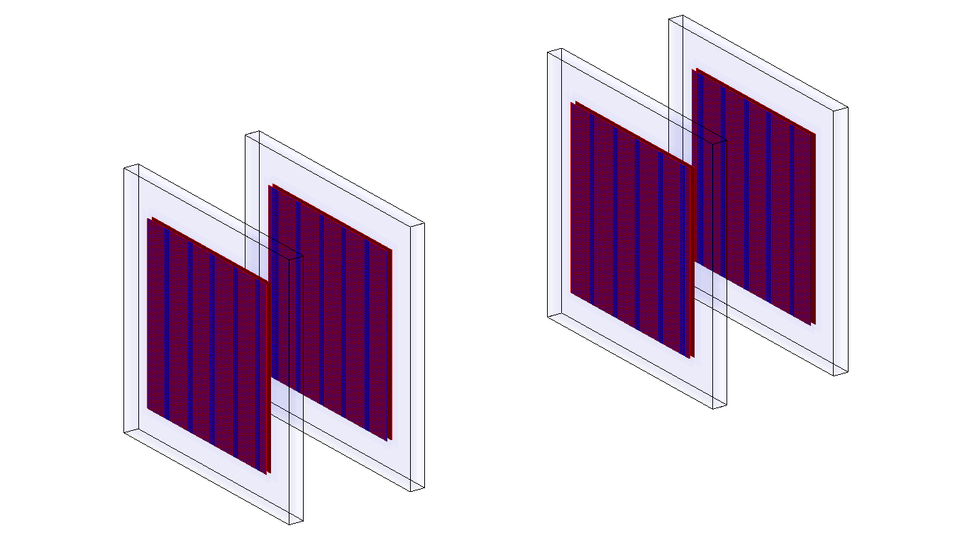
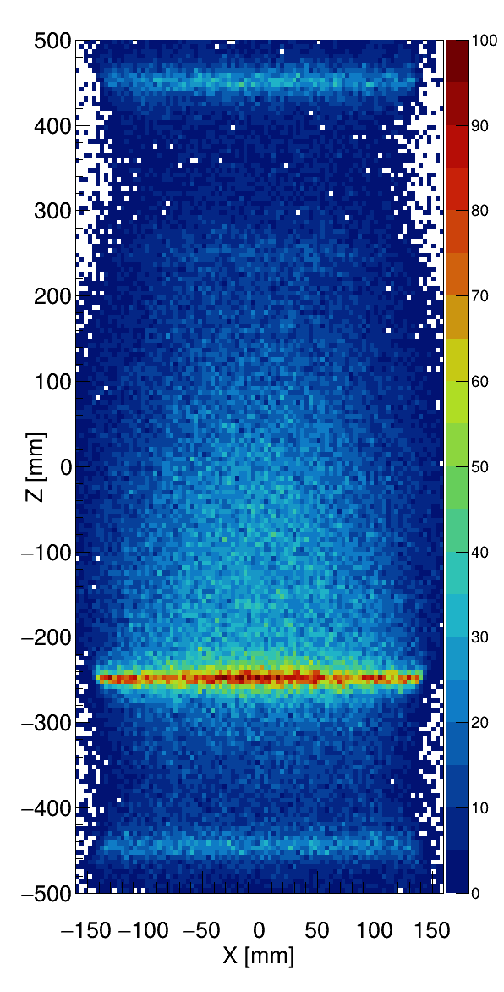
模拟设置
RPC0
RPC1
RPC2
RPC3
产生平面
RPC1
Run0:
- CRY产生宇宙射线 Hagmann et al., IEEE NSS Conf. Rec., pp. 1143-1146 (2007).
- 粒子产生于RPC0顶部
- 划定读出区域，能量沉积重心计算水平位置
模拟空气散射的PoCA点x-z坐标分布
03

Slide 5
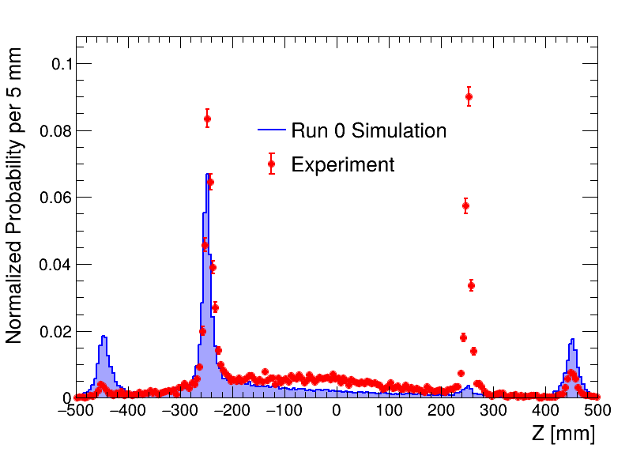
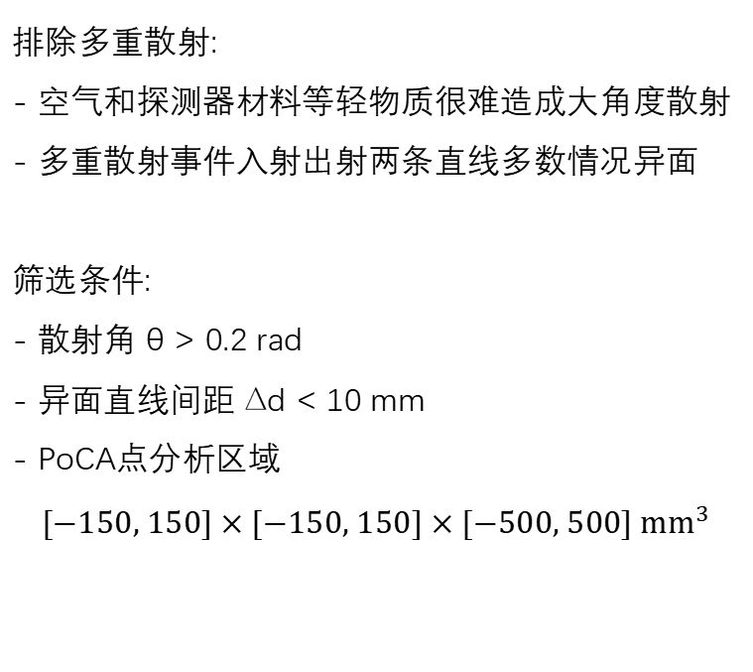
事件筛选
排除多重散射:
- 空气和探测器材料等轻物质很难造成大角度散射
- 多重散射事件入射出射两条直线多数情况异面
筛选条件:
- 散射角 θ > 0.2 rad
- 异面直线间距 ∆d < 10 mm
- PoCA点分析区域
$$[−150, 150]×[−150, 150]×[−500, 500] {mm}^{3}$$
04

Slide 6
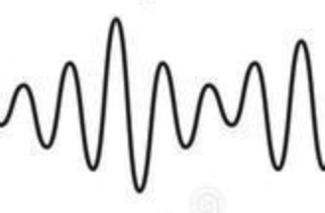

次级粒子vs多重散射
1) 次级粒子
2) 多重散射
RPC0
RPC0
RPC1
RPC1
$∆$d
RPC2
RPC2
RPC3
RPC3
反过来看？
05

Slide 7
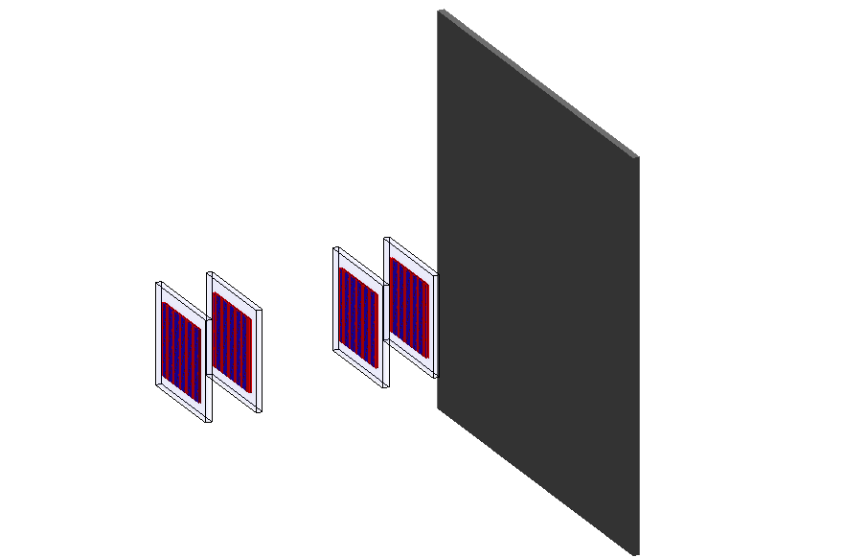
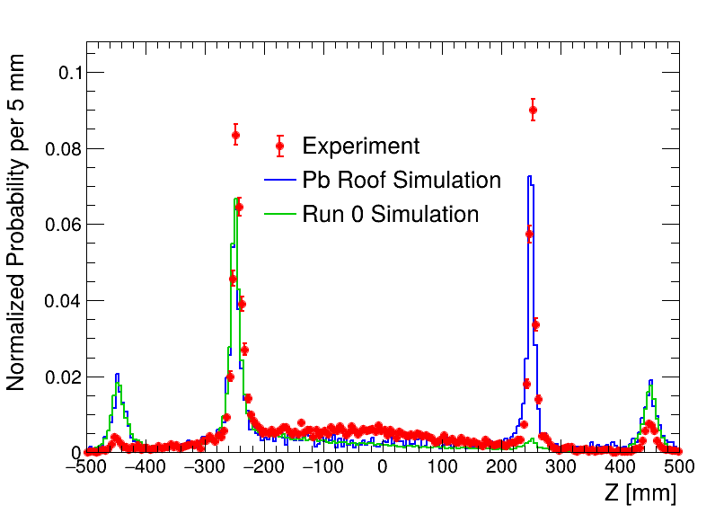
屋顶模拟
筛选后PoCA点z坐标对比
Run1:
- 探测系统前放了一块材料模拟屋顶
- 粒子在屋顶顶部产生
06

Slide 8
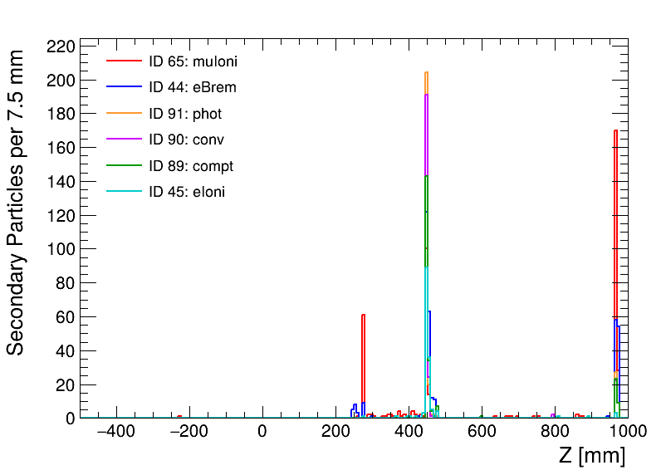
次级粒子溯源
屋顶位置
两种主要粒子：电子和光子
对应两种产生过程：缪子电离和韧致辐射
07

Slide 9
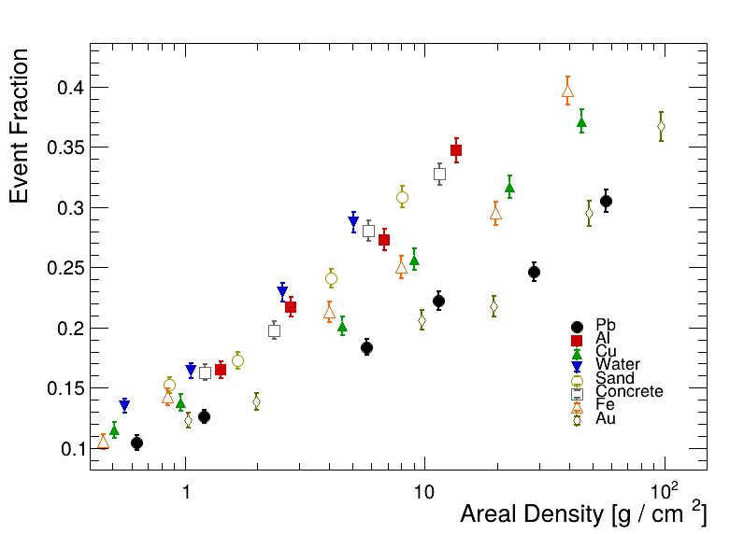
屋顶材料和厚度的影响
事件分数: 积分图中 [235, 265] mm 区间的值
08

Slide 10
总结
- 重新定义了“噪声”数据的物理意义。位于探测器上的PoCA点通常被视为噪声，但分析发现这些事件包含了入射粒子和探测器以及周围物质相互作用的信息
- 建立了屋顶结构与PoCA点分布之间的定量关系。通过系统改变屋顶材料与厚度，RPC1处的PoCA点的占比与屋顶的材料种类和面密度拥有很强的关联，并能有效区分不同材料
- 拓展了PoCA算法的应用边界，具备实际探测潜力。该方法将缪子成像的敏感区从样品区域延伸至探测器上方空间，在不改变现有硬件条件下即可获取额外信息，提供了一种新成像思路，拥有发展新的成像方法的潜力
Thanks for your attention!
J. Appl. Phys. 139, 014903 (2026)
09

Slide 11
Backup

Slide 12

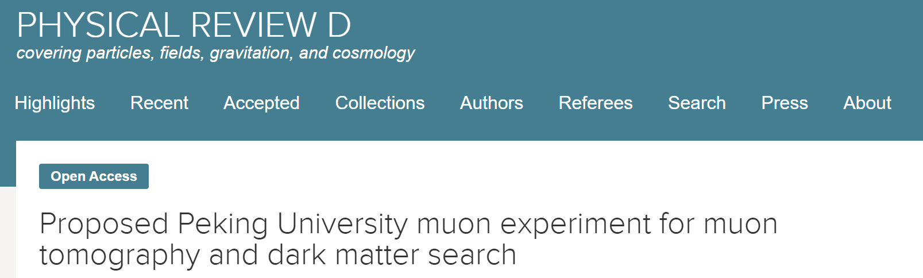
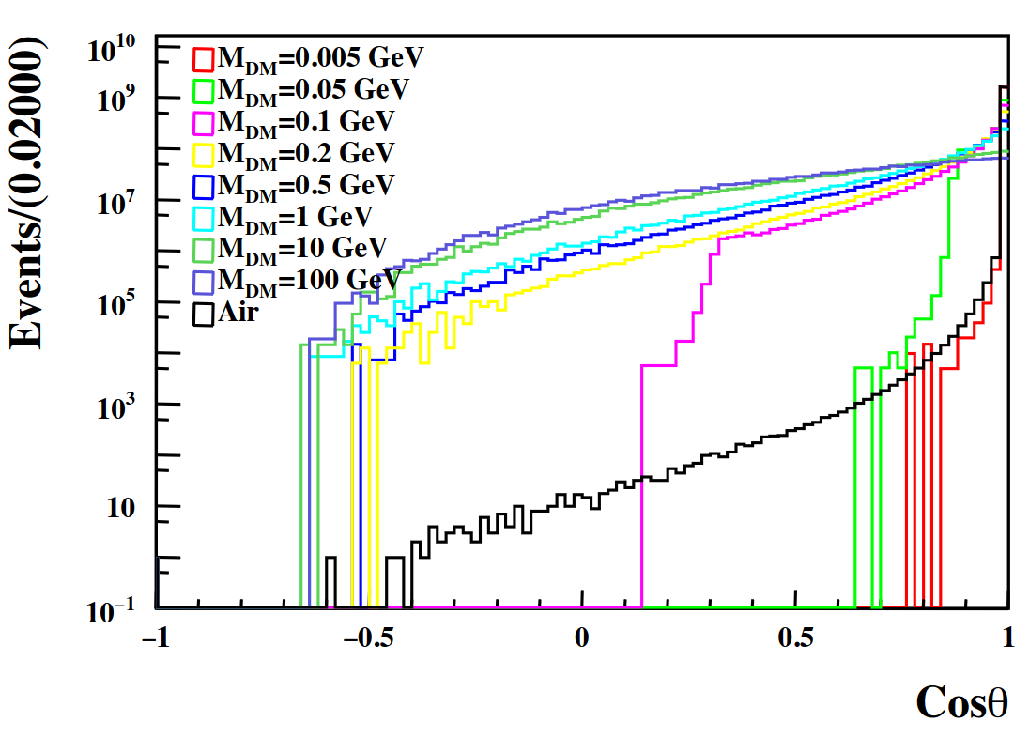
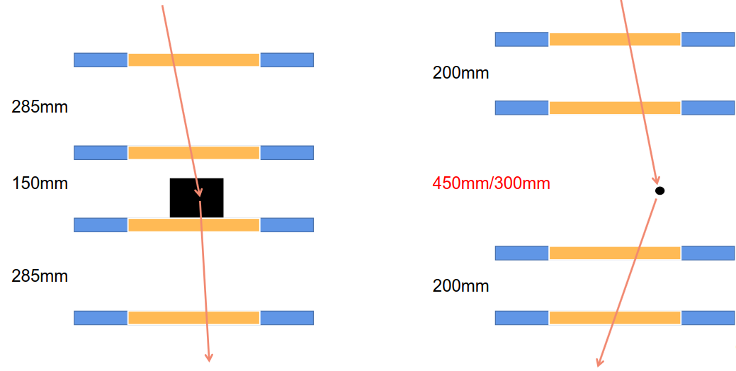
Phys. Rev. D 110, 016017(2024)
Searching for Dark Matter
Geant4 simulation results for muon scattering with 1m thick air or DM
Muon Tomography
Dark Matter Search

Slide 13
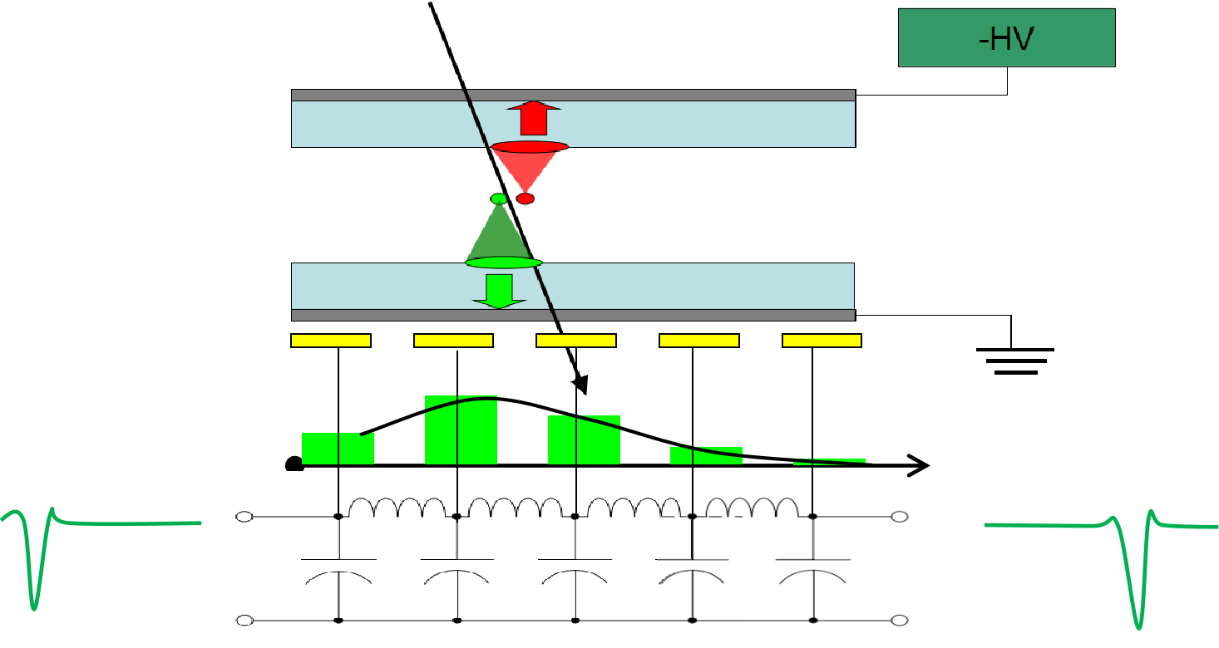
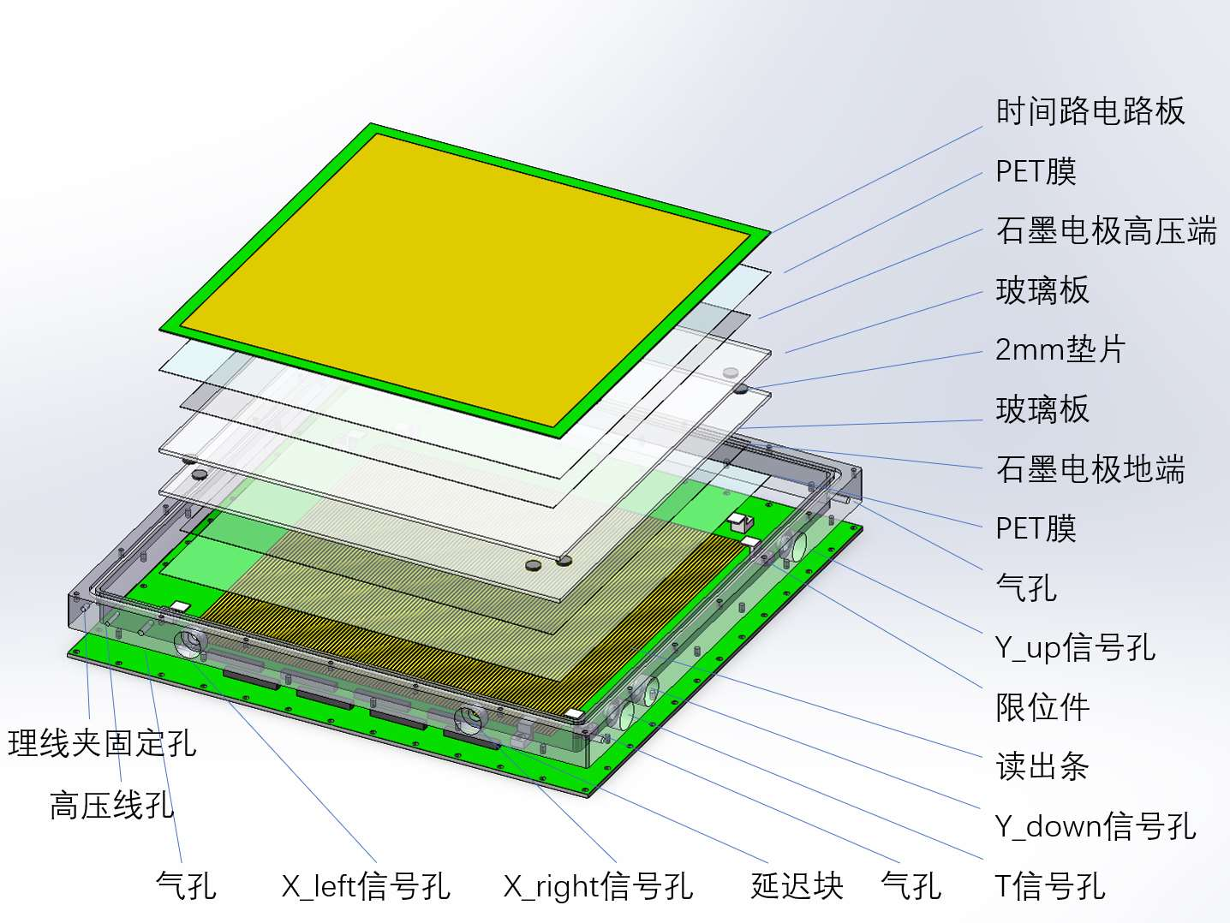
Phys. Rev. D 110, 016017(2024)
Resistive Plate Chamber
Ref
Li, Qite, et al. NIM-A 663.1 (2012): 22-25.
Qi-Te, Li, et al. Chinese Physics C 37 (2013)016002.
S. Chen, Q. Li*, et al, JINST: 10 (2014)10022.
阻性板探测器(RPC)

